Slide 1
Diagrammes d’orbitales moléculaires de type A2 et AB
Elément imposé : diagramme de N2

Slide 2
Interactions secondaires sigma

Slide 3
Construction orbitales moléculaires sigma

Slide 4
Niveaux d’énergie des OM sigma

Slide 5
Diagrammes d’OM approché et exact

Slide 6
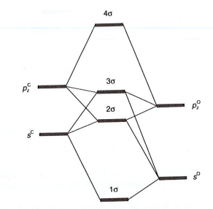
OM sigma des diatomiques hétéronucléaires et leurs niveaux d’énergie

Slide 7
Diagramme d’OM de CO

